Slide 1
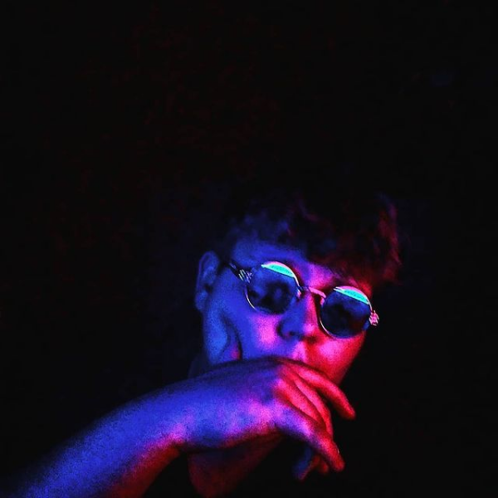
Bemutatkozás
By:Soós Krisztián Junior

Slide 2
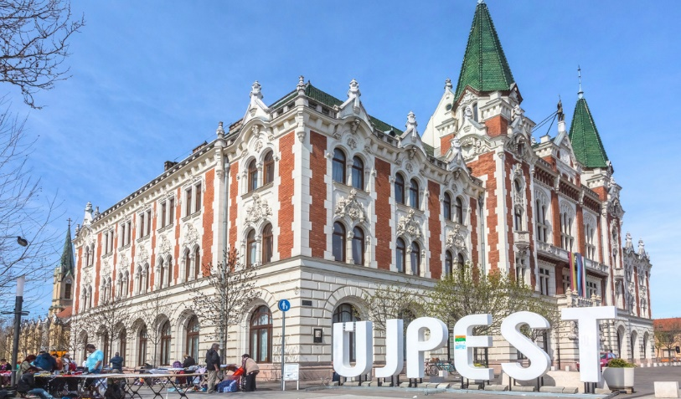
Lakhely
-Budapesten élek
-Negyedik kerületben
- Újpesten

Slide 3
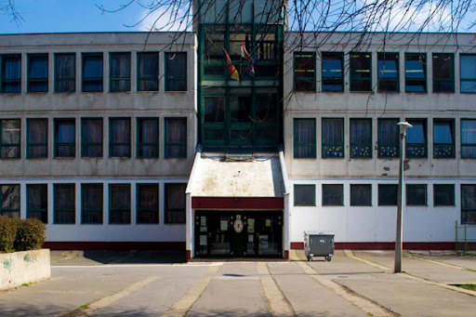
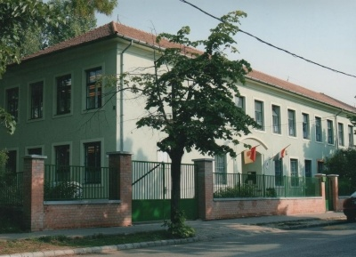
Iskoláim
Bene Ferenc Általános iskola (2 évig)
Bajza József Általános iskola (6 évig)

Slide 4
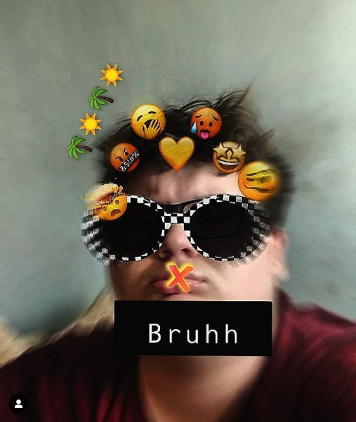
Rólam
15 éves vagyok
185 cm
szemüveges

Slide 5
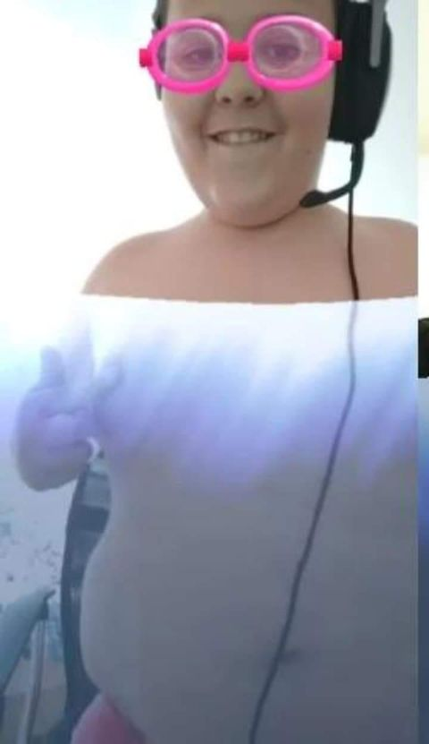
Gyengeségem
Olykor lusta vagyok
Erősségem
Szorgalmas
Jó vagyok a internetes dolgokban

